Slide 1
事業承継に必要な税の知識と
対策を学びましょう
事業承継セミナー
社長や代表者の名義変更を行うだけで事業承継が完了すると思われていないでしょうか？
事業承継には、事業の承継、経営権の承継、財産の承継があり、名義変更は事業承継の一部に過ぎません。
今回は、特に財産の承継にスポットライトを当て、承継にはどのような手段と対策があるか、承継を実施した際にどのような税金が発生するか等、基礎的な情報を得ていただき、円滑な事業承継の参考になる内容となっています。
【内容】
事業承継に必要な税の基礎知識
自社株や事業用資産の相続、贈与、売買など税に関する基礎的内容について
【講師】
税理士 船田 聰 氏
●日 時 令和6年９月１１日（水）
１9時0０分～２1時００分
●場 所 神河町商工会 本所２階
●対 象 事業承継を控えている経営者、後継者
※自社株や事業用資産の承継がまだできていない方も
奮ってご参加ください。
●参加費 無料（商工会員に限る）
●定 員 １０社
●締 切 令和6年9月10日（火）
●申 込 裏面に必要事項をご記入の上、FAX又はWebにて申込
主催：神河町商工会
兵庫県神崎郡神河町中村29 TEL:0790-32-0295 FAX:0790-32-2355

Slide 2
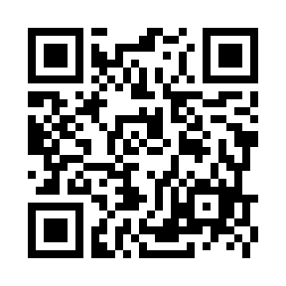
【講師紹介】
船田 聰 氏 （船田税理士事務所 代表 ）
（主な経歴）
旧 神崎町立神崎中学校卒業
兵庫県立生野高校卒業
一橋大学商学部経営学科卒業​
（主な職歴）
大阪市本社の上場企業の経理部勤務
神戸市や姫路市に本社がある税理士法人勤務
姫路市で船田税理士事務所を開業（2022年2月）
事業承継セミナー
セ ミ ナ ー 申 込 書
【お申込み方法】下記の❶❷いずれかの方法でお申込み下さい。
❶下記の申込書に必要事項をご記入の上、FAX0790-32-2355へお送りください。
❷右のQRコードより申込みフォームへアクセスしお申込みください。
※定員に達し次第締め切りとさせていただきます。
申込QRコード
貴社名
参加者名1 |  | 役職名
参加者名2 |  | 役職名
連絡先
ＦＡＸ：０７９０-３２-２３５５

